Slide 1

درس10 خاک با ارزش

Slide 2
میزان آموخته های دانش آموزان در باره خاک:
دانش آموزان در سال های گذشته باخاک و انواع آن آشنا شدند. در مورد برخی از ویژگی های خاک مانند نفوذ پذیری نیز مطالبی را فرا گرفته اند.
هدفهای پیامد محور درس :
با انجام فعالیت های کاوشگری نحوه تشکیل خاک را فرا می گیرند.
با اجزای تشکیل دهنده خاک آشنا می شوند.
با انجام مهارت های فرآیندی نفوذ پذیری خاک را توضیح می دهند.
فرسایش خاک و عوامل موثر در آن را فرا می گیرند.
به اهمیت خاک پی می برند و مانع از فرسایش آن می شوند.

Slide 3
دانستنی های معلم:
خاک : به مواد حاصل از خرد شدن سنگ ها خاک می گویند.
عوامل موثر در تشکیل خاک:
هوازدگی: هوازدگی فیزیکی (نرم شدن سنگ ها دراثر تغییرات دمایی و انجماد آب در شکاف سنگ ها) و هوازدگی شیمیایی(ترکیب شدن کانی های موجود در سنگ ها با اکسیژن یا اسید موجود در هوا).
موجودات زنده: گیاهان : از طریق نفوذ ورشد ریشه گیاهان در درز و شکاف سنگ ها باعث شکسته شدن و نرم شدن آنها می شوند.
جانوران: برخی از جانوران حفار مانند موش ، کرم خاکی ، مورچه و موریانه

Slide 4
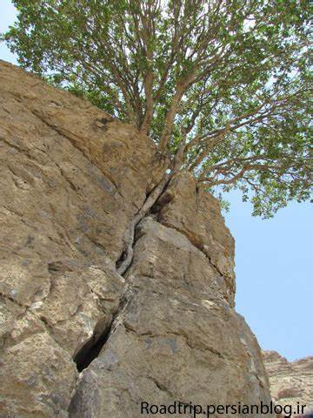
چه عواملی موجب خرد شدن سنگ ها می شود؟
رشد ریشه گیاه در سنگ ها پس از گذشت زمان باعث خرد شدن و شکستن سنگ ها می شود

Slide 5
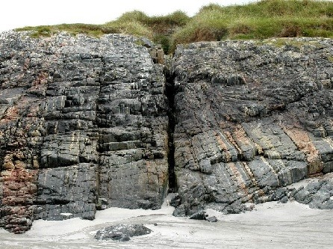
در جاهای کوهستانی، به هنگام شب دمای هوا بسیار کم می شود. به طوری که اگر درون شکاف سنگ ها آب وجود داشته باشد، یخ می زند. یخ نسبت به آب فضای بیشتری را اشغال می کند؛ برای همین، به دو طرف سنگ فشار وارد می کند و آن را می شکند.
یخ زدن بین شکاف سنگ ها سبب خرد شدن سنگ ها می شود

Slide 6
سنگ ها در طول روز گرم و در شب سرد می شوند و این سرد و گرم شدن باعث شکسته شدن سنگ ها می شود
تغییرات دما

Slide 7
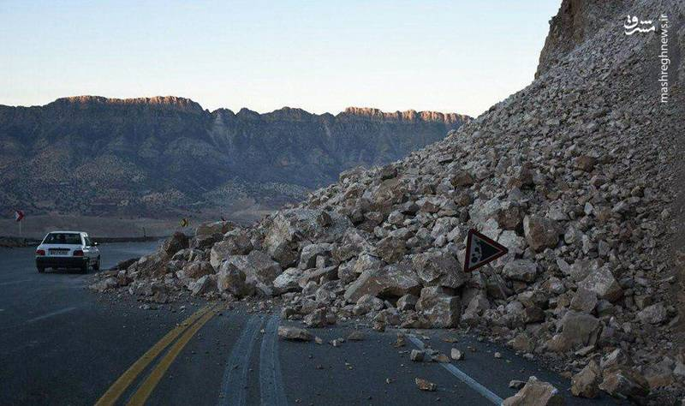
ریزش کوه و وزش باد باعث شکستن و خرد شدن سنگ ها می شود

Slide 8
اجزای تشکیل دهنده خاک:
1- بخش جامد که خود شامل مواد معدنی و مواد آلی می باشد .
الف- مواد معدنی : کوارتز، میکا ، فلدسپا ت ،رس و کربنات ها مانند کربنات کلسیم و منیزیم و اکسیدها شامل اکسیدهای آهن و آلومینیم و... میباشند .
از میان مواد معدنی ، ذرات ماسه و رس در خاک نقش مهم تری دارند . ذرات ماسه سبب ایجاد فضاهای خالی در خاک می شوند ودر نتیجه ، آب وهوا به راحتی به درون خاک راه می یابند .
ذرات رس هم به علت داشتن بار منفی می توانند یون های مثبت مانند کلسیم ومنیزیم و پتاسیم را جذب وآن هارا ذخیره سازند . به همین علت ، خاک های دارای رس زیاد رادر کشاورزی خاک قلیایی می نامند . البته اگر مقدار رس خاک زیاد شود ، آب نمی تواند در آن نفوذ کند پس ریشه ی گیاه هم در آن سخت نفوذ می کند .
ب- مواد آلی
گباهان وجانوران زنده شامل باکتری ها، آلک ها ، قارچ ها ، پروتوزوئرها ، کرم ها وحشرات
بقایای تجزیه نشده ی گباهی وجانوری
3) هوموس (گیا خاک) اجزای تجزیه شده ی جانداران

Slide 9
اجزای تشکیل دهنده خاک:
2- بخش مایع : شامل آب حاصل از بارندگی ، ابیاری توسط انسان ، آب زیرزمینی ، آب تولید شده از مواد آلی وگاهی فعل وانفعا لات شیمیایی و ترکیباتی مانند اسید ها ، بازها و نمک های محلول
3- بخش گاز: شامل هوا ی اتمسفر ، گازهای متصاعد شده از جانداران ، وگازهای حاصل از تجزیه ی مواد و... مانند نیتروژن ، اکسیژن ، کربن دی اکسید ، هیدروژن ، متان ،سولفید هیدروژن ، سولفید اکسیژن و ..
.

Slide 10
نفوذ پذیری خاک:
با انجام فعالیت های کاوشگری صفحات 76 و77 دانش آموزان می توانند میزان نفوذ پذیری انواع خاک از قبیل ماسه، رس و خاک باغچه را مورد آزمایش قرار دهند.
نفوذ پذیری انواع خاک :
شن>ماسه> خاک باغچه > رس

Slide 11
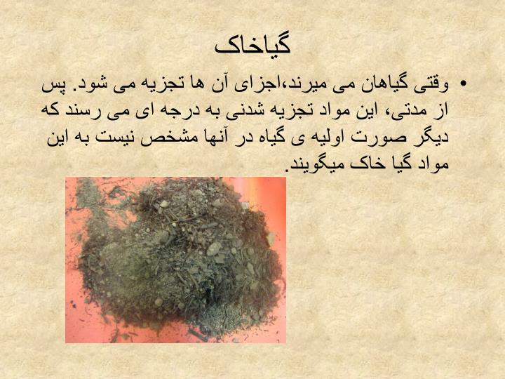

Slide 12
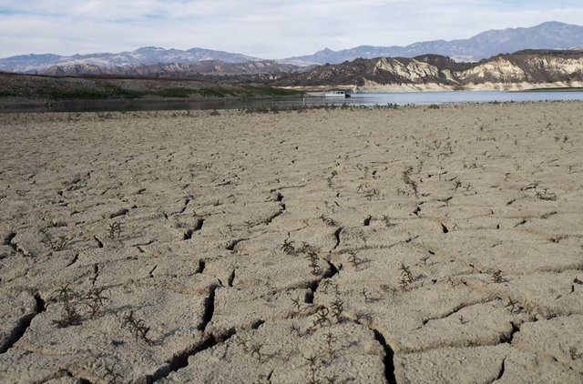
فرسایش خاک
با گذشت زمان، آب و باد مقداری از خاک را با خود جا به جا می کنند که به آن فرسایش خاک می گویند.
به عبارت دیگر از بین رفتن حاصل خیزی خاک را فرسایش خاک می گویند.

Slide 13
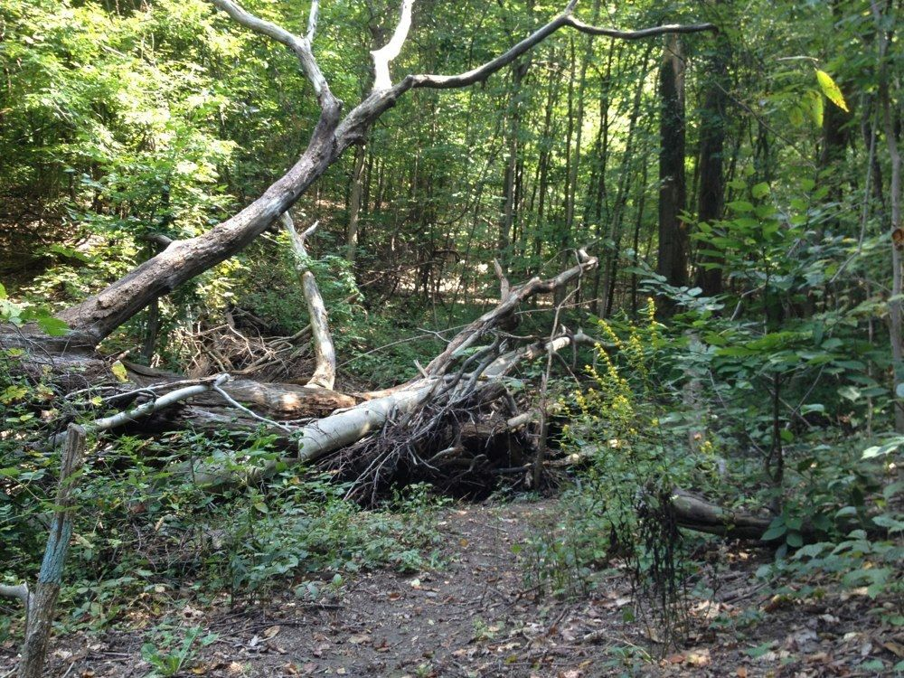
عواملی موثر در فرسایش خاک:
قطع درختان

Slide 14
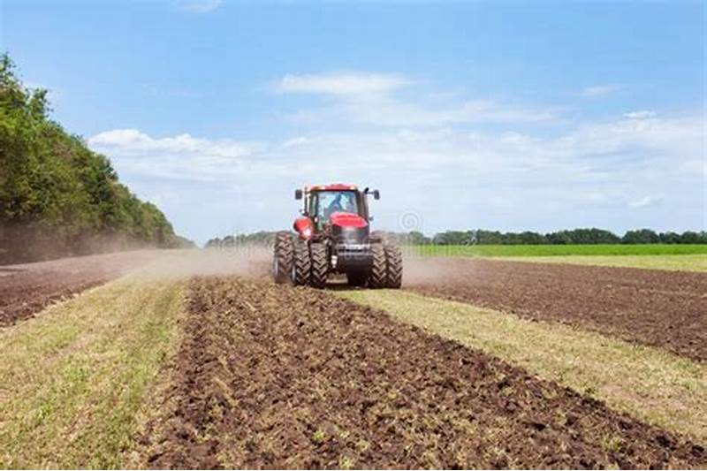
عواملی موثر درفرسایش خاک :
شخم زدن غیر اصولی

Slide 15
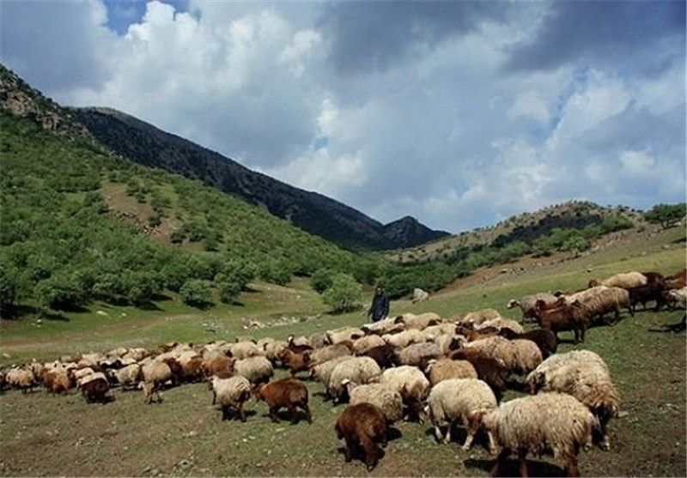
عواملی موثر درفرسایش خاک :
چرای بی رویه دام ها

Slide 16
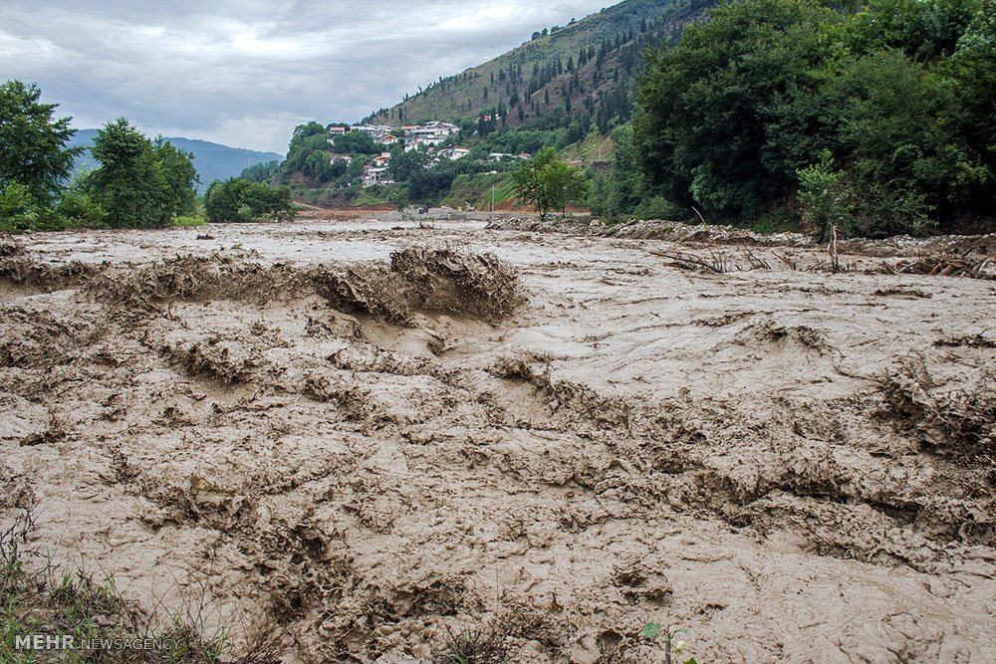
عواملی موثر درفرسایش خاک
روان آب و سیلاب

Slide 17

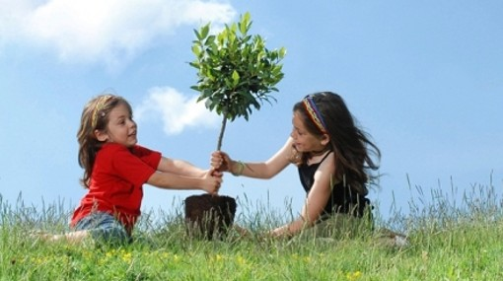
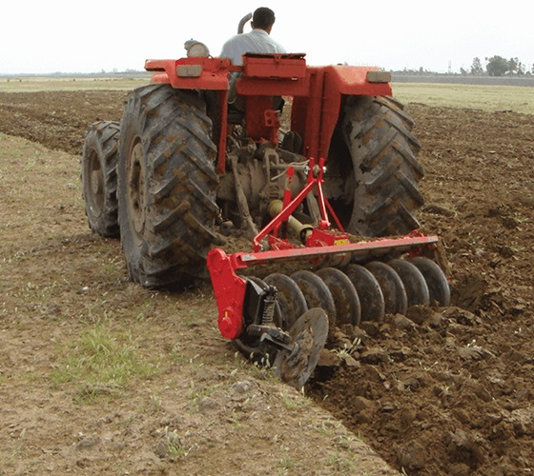
کاشتن درخت زیرا ریشه ی درختان باعث نگه داشتن خاک می شود
زمین را در جهت جریان آب شخم نزنند

Slide 18
روش تدریس پیشنهادی:
با عنایت به امکان انجام اکثر فعالیت های کتاب توسط دانش آموزان در کلاس یا محیط آموزگاه بنابراین روش تدریس اکتشافی و کاوشگری به صورت تلفیقی پیشنهاد می گردد .

